Slide 1

kansen voor linked data en andere onderwerpen
10 juli 2019, 9-12 uur

Slide 2
Agenda
Welkom en voorstelrondje
Stand van zaken MIM - Dick
MIM en linked data - (Marco / Linda )
MIM – andere ‘urgente’ issues - Paul
Conclusies en vervolgafspraken - Dick

Slide 3
1. Voorstelrondje
Pas je MIM nu al toe?
Wat doe je met linked data?
Wat verwacht je als resultaat van deze bijeenkomst?

Slide 4
2. Stand van zaken MIM
Beheer
Versiemanagement

Slide 5
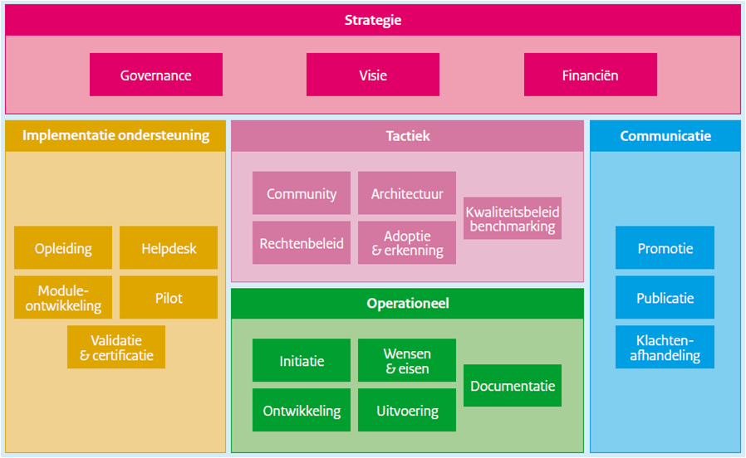
2.2 Beheer
In beheer bij Geonovum
Beheer conform BOMOS

Slide 6
2.3 Versiemanagement
Samenwerking Kadaster en Geonovum
Versie 1.0.1 gepubliceerd op 20 juni
Versie 1.1 in voorbereiding

Slide 7
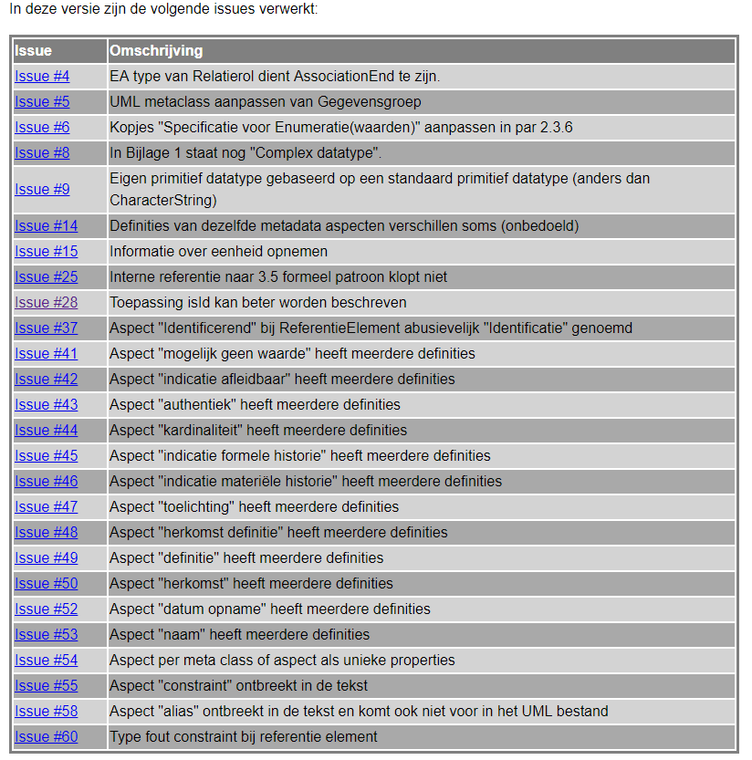
Versie 1.0.1
NB: UML-profiel moet nog worden getuned !!

Slide 8
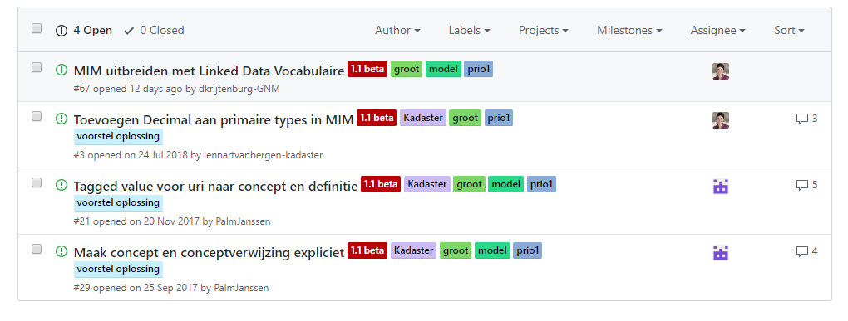
Versie 1.1
https://github.com/Geonovum/MIM-Werkomgeving/issues
Ambitie: issues met label Groot en Prio1 en daarnaast zoveel als mogelijk binnen de geplande tijd

Slide 9



Aanpak Versie 1.1

BIJSTELLING
EN
BESLUIT-VORMING
CONSULTATIE AAN GROEP EXPERTS
PER ISSUE :
INTEGRALE
OPENBARE
CONSULTATIE
Kernteam:
Oplossing beschrijven
Oplossing in GitHub
Oplossing ter consultatie
Oplossing bijstellen
Definitieve oplossing in ReSpec
Oplossing uit consultatie
2wk
HALF JULI – HALF SEPTEMBER
HALF SEPTEMBER
- EIND OKTOBER
NOVEMBER
- DECEMBER

Slide 10
3. MIM en Linked Data
Visie Marco
Visie Linda
Gesprek
Concrete oplossingsrichtingen voor MIM 1.1 benoemen
Impact op informatiemodel
Impact op documentatie

Slide 11
Concrete oplossingen
Issues
..
..
..
..

Slide 12
Issue:
Formuleren oplossing:
Conceptueel en/of logisch, of in extensie:
Eventueel alternatief:
Actiehouder :

Slide 13
Issue:
Formuleren oplossing:
Conceptueel en/of logisch, of in extensie:
Eventueel alternatief:
Actiehouder :

Slide 14
Issue:
Formuleren oplossing:
Conceptueel en/of logisch, of in extensie:
Eventueel alternatief:
Actiehouder :

Slide 15
Issue:
Formuleren oplossing:
Conceptueel en/of logisch, of in extensie:
Eventueel alternatief:
Actiehouder :

Slide 16
4. MIM – andere ‘urgente’ issues

Slide 17
5. Conclusies en vervolgafspraken

Slide 19
deelnemers
Paul Janssen
Lennart van Bergen
Linda van den Brink
Dick Krijtenburg
Marco Brattinga
Henk Nijstad
Gerard Groot Roessink
Elly Kampert

